Slide 1
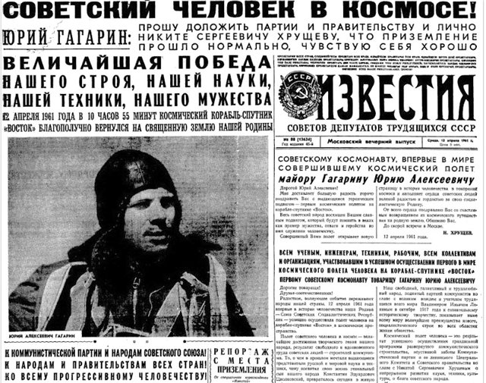

Slide 2
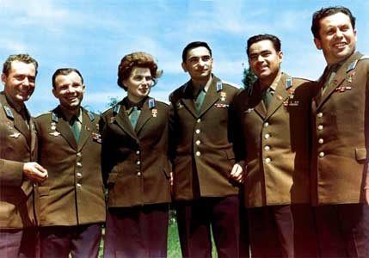

Slide 3
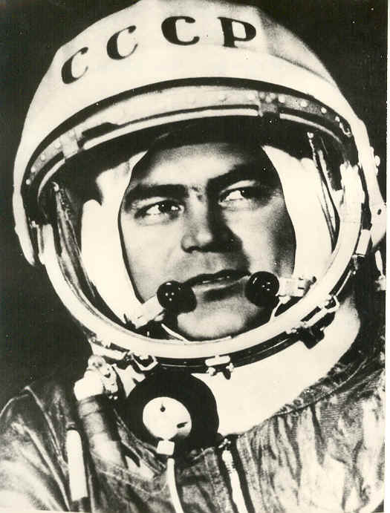
Андриян
Григорьевич
Николаев

Slide 4
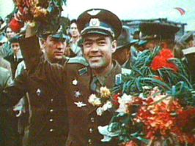

Slide 5
Первый в мире групповой космический полет двух пилотируемых кораблей Восток-3 и Восток-4
3 суток 22 часа 22 минуты

Slide 6
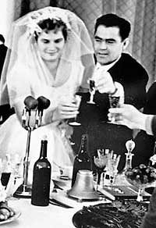

Slide 7
Самый длительный космический полет
СОЮЗ – 9
«Эффект Николаева»
17 суток 16 часов 58 минут 55 секунд

Slide 8
